Slide 1
Plantenteelt vakdag
R. Soesman

Slide 2
Les 6
Periode 2

Slide 3
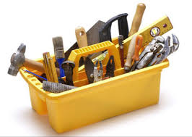
Les 6
Aftrap: Materialen en middelen inzetten.

Slide 4
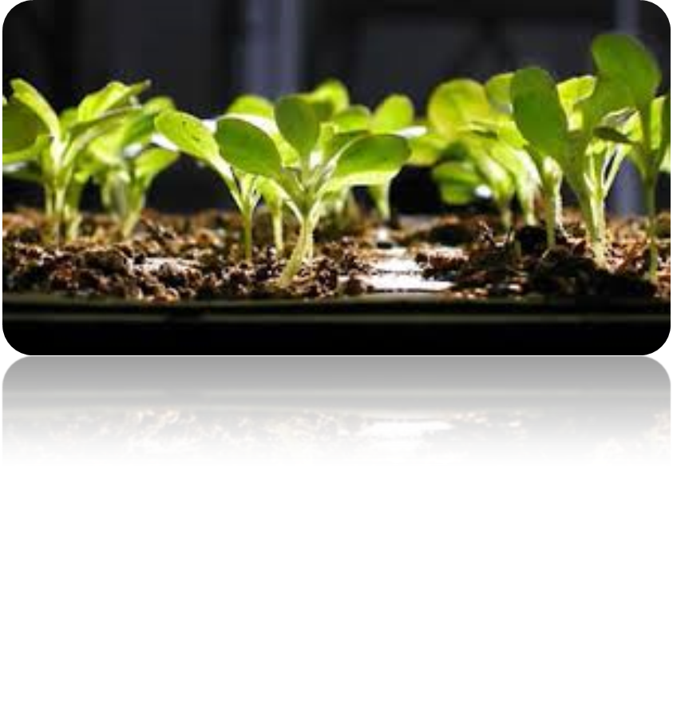
Les 6
Voorkennis: Wat hebben we de vorige keer gedaan?

Slide 5
Les 6
Teelten en culturen
PowerPoint scholingsconsulent boomkwekerij

Slide 6
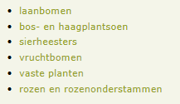
Les 6
Cultuurgroepen in de boomkwekerij

Slide 7
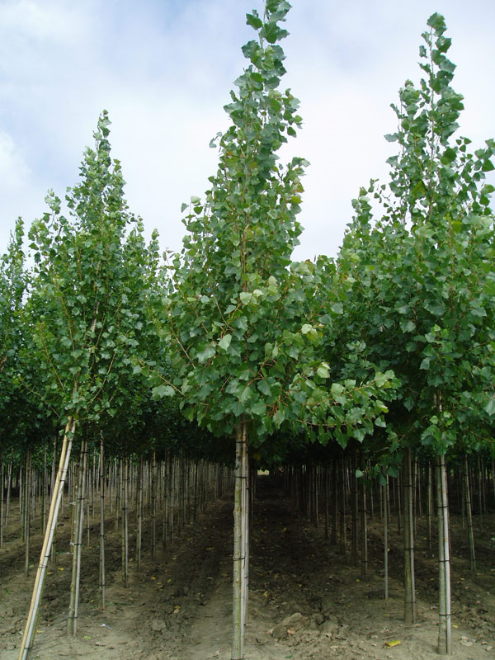
Les 6
We gaan alle cultuurgroepen nader bekijken!
Laanbomen

Slide 8
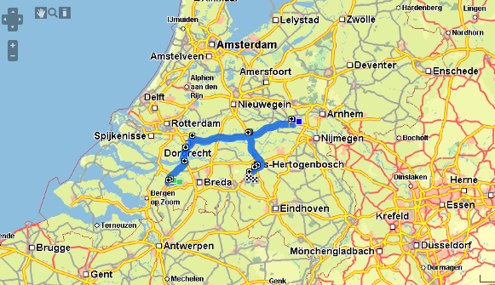
Les 6

Slide 9
Les 6

Slide 10
Les 6

Slide 11
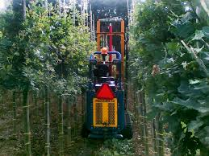
Les 6

Slide 12
Les 6

Slide 13
Les 6
Een nieuwe manier van kweken in de laanbomen teelt
kun je vinden in deze video

Slide 14
Les 6
In de boomteelt is het erg belangrijk om de emissie en uitspoeling te voorkomen, daarom is er een speciaal project op gestart. De bomen worden niet meer in de grond gekweekt maar op andere manieren………. Benieuwd? Kijk de volgende PowerPoint presentatie!

Slide 15
Les 6

Slide 16
Les 6

Slide 17
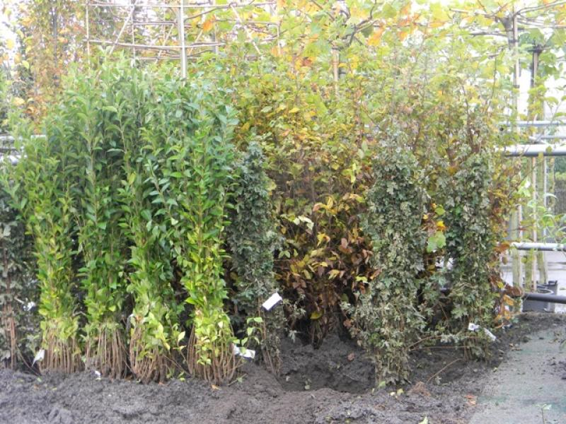
Les 6
We gaan alle cultuurgroepen nader bekijken!
Bos- en haagplantsoen

Slide 18
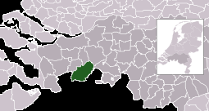
Les 6

Slide 19
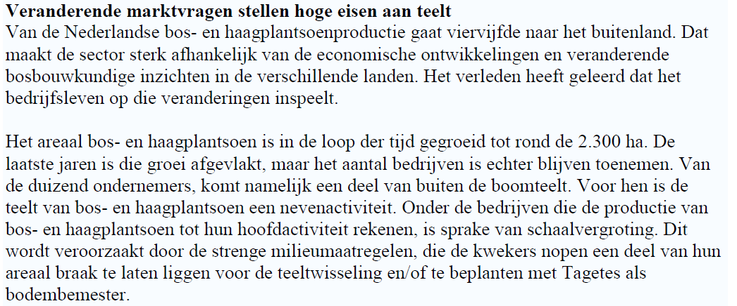
Les 6

Slide 20
Les 6

Slide 21
Les 6

Slide 22
Les 6

Slide 23
Les 6

Slide 24
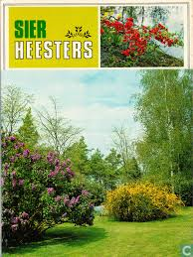
Les 6
We gaan alle cultuurgroepen nader bekijken!
Sierheesters

Slide 25
Les 6

Slide 26
Les 6

Slide 27
Les 6

Slide 28
Les 6

Slide 29
Les 6

Slide 30
Les 6

Slide 31
Les 6

Slide 32
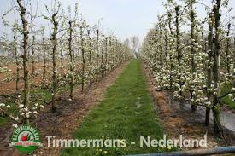
Les 6
We gaan alle cultuurgroepen nader bekijken!
Vruchtbomenteelt

Slide 33
Les 6

Slide 34
Les 6

Slide 35
Les 6

Slide 36
Les 6

Slide 37
Les 6

Slide 38
Les 6

Slide 39
Les 6

Slide 40
Les 6

Slide 41
Les 6

Slide 42
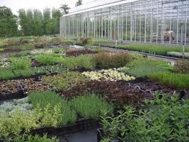
Les 6
We gaan alle cultuurgroepen nader bekijken!
Vaste planten

Slide 43
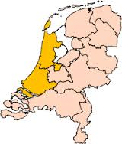
Les 6

Slide 44
Les 6

Slide 45
Les 6

Slide 46
Les 6

Slide 47
Les 6

Slide 48
Les 6

Slide 49
Les 6

Slide 50
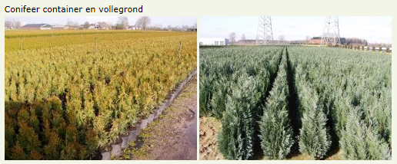
Les 6
Container of vollegrond

Slide 51
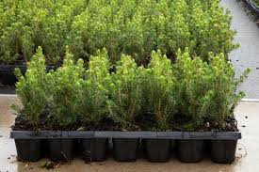
Les 6

Slide 52
Les 6
Inleveren voor de toets:
Webquest vermeerderen
Webquest teelten en culturen
4 BPV opdrachten
Praktijkopdracht vermeerderen
Logboek excursie Haarman
Logboek excursie ENZA zaden
Logboek excursie Horticoop

Slide 53
Les 6
Maak, als je klaar bent, de zelftoetsen in de webquests. Hierin kun je testen of je alles hebt begrepen.
Daarna kun je de plantenkennis gaan leren.
Veel succes met de toets

